Slide 1
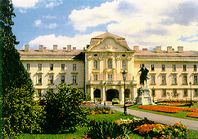
Az okszerű talajművelés- a talajok védelmének szolgálatában
Szent István Egyetem
Növénytermesztési Intézet
Dr. Gyuricza Csaba
Budapest, 2015. május 19.

Slide 2
Megbeszélendők
Tendenciák a talajművelésben
Okszerű talajművelés feltételei (víztakarékos, mulcshagyó, kultúrállapotot fenntartó)
Modern talajművelő eszközök a gyakorlatban

Slide 3
Talajművelés tendenciái Magyarországon
Jó termőhelyi adottságok, szélsőséges időjárási jelenségek
Javuló technológiai színvonal
Szaktudás jelentőségének felismerése
Legújabb kutatási eredmények gyakorlati alkalmazása
Gazdaság méretétől függő eredményesség

Slide 4
A szárazság/aszály elleni technológiai megoldások
Öntözés???
Elővetemény???
Fajta???
Talajművelés???
Tápanyagellátás???
NEM!!!
IGEN!!!
IGEN!!!
IGEN!!!
IGEN!!!

Slide 5
A talajnedvesség forgalom szabályozása
Veszteséget fokozó tényezők
A károkat enyhítő tényezők
Talajállapot
A lehullott csapadék talajba jutását akadályozó fizikai állapot
-káros tömörség a felszínen és a felső 30 cm rétegben
2) A talaj nedvesség-vesztését növelő talajállapot
-fedetlen felszín (Pl. hántatlan tarló)
-nagy felület
-túlzottan laza, vagy túlságosan tömör állapot a felszínen
1) A csapadékvíz talajba jutását elősegítő talajállapot
-a felső 30 cm réteg kedvező lazultsága
2) A nedvesség-vesztést csökkentő talajállapot
-talajtakarás (alapművelésig, vetésig)
-kis felület
-megfelelően tömörített állapot a felszínen

Slide 6
A talajnedvesség forgalom szabályozása
Veszteséget fokozó tényezők
A károkat enyhítő tényezők
Talajművelés
A talaj bolygatása hőségnapok előtt és alatt
-tarlóhántás a szükségesnél mélyebben a felszín nyitva hagyásával
-középmély/mélyszántás elmunkálás hiányában
-középmély/mélylazítás elmunkálás hiányában
-sok, és a körülményekhez nem alkalmazkodó talajmozgatás
A talaj kíméletes bolygatása (lazítás, porhanyítás, tömörítés)
-sekély hántás, a hántott felszín lezárása, a tarlómaradványok ≥ 30 %-át a felszínen hagyva
-forgatás nélküli alapművelés és a felszín tömörítése
-lazítás porhanyítással és felszín egyengetéssel kombinálva
-sávos művelés/ a művelés elhagyása (direktvetés)

Slide 7
A talajnedvesség forgalom szabályozása
Veszteséget fokozó tényezők
A károkat enyhítő tényezők
Termesztéstechnológia
Vetésváltás hiánya/hosszú tenyészidejű növény/ek termesztése több évig
Szakszerűtlen/hiányos trágyázás
Elgyomosodás
Vetésváltás – a rövid és hosszabb tenyészidejű növények váltogatása
A termőhelyhez, a talajhoz, a növény igényéhez igazodó trágyázás
3) Gyommentesség (gyom-mulcs)

Slide 8
Talajművelés szerepe az aszálykárok enyhítésében (2013)
t/ha

Slide 9
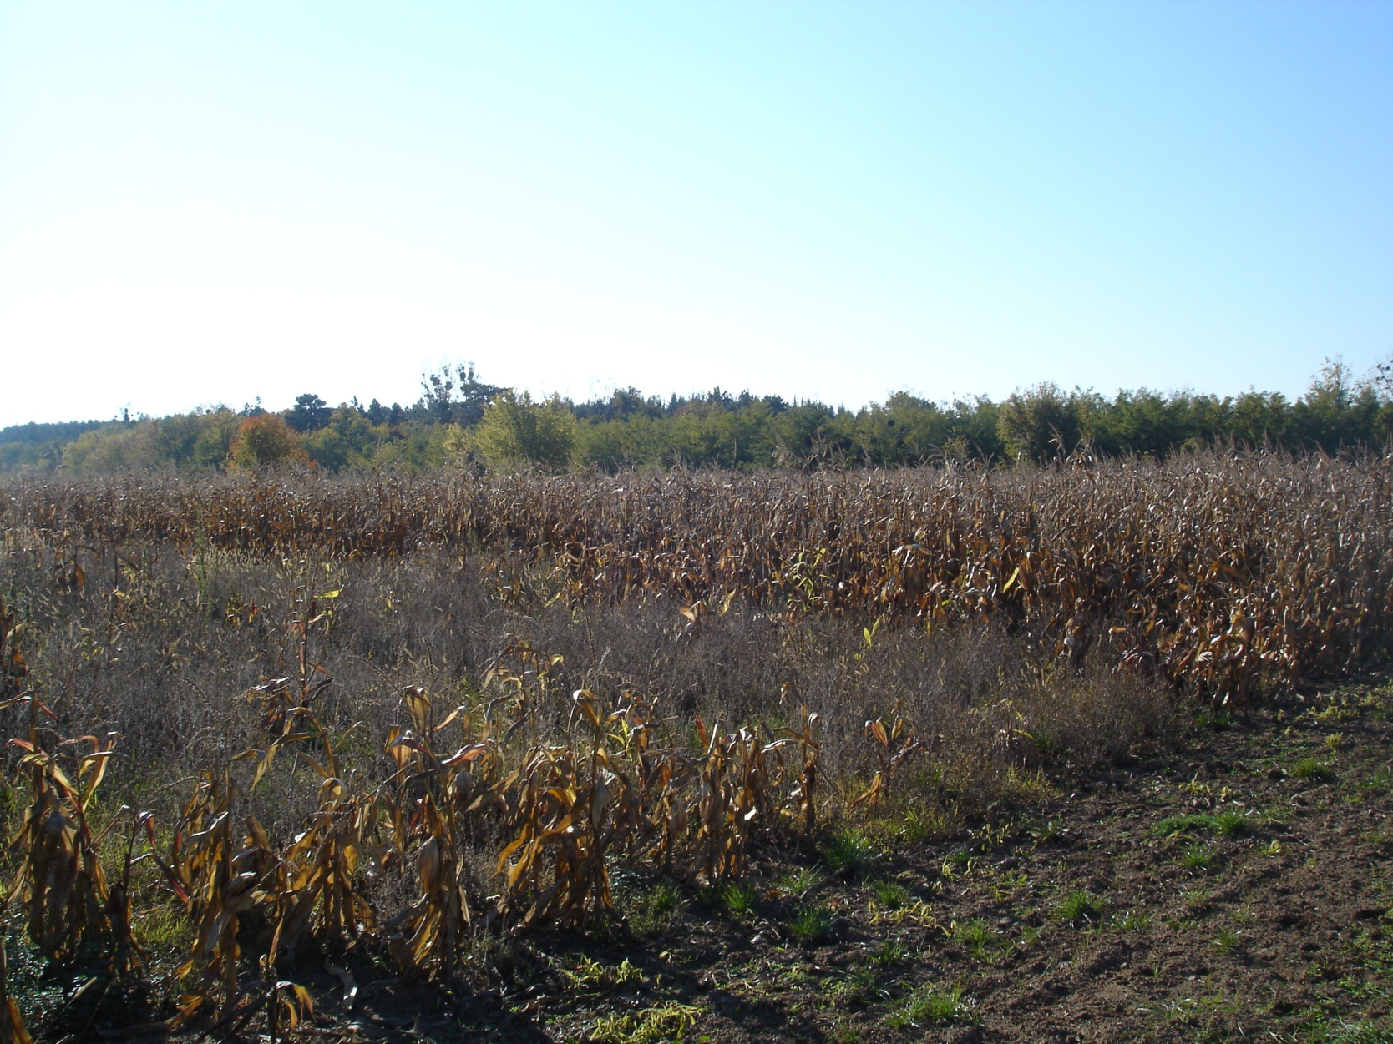
Kukorica aszályos évben
Szántás
Direktvetés

Slide 10
Talajnedvesség-tartalom alakulása talajművelés hatására

Slide 11
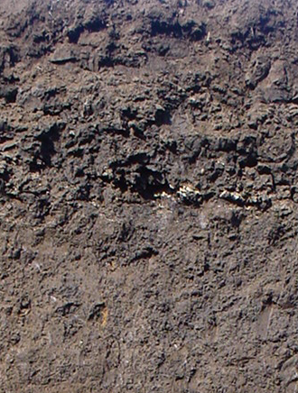
A talaj nedvességvesztesége különböző talajművelési módszerek után 3 héttel
Talajtípus: mészlepedékes csernozjom
Nyári szántás
>40 %
Nyári szántás + elmunkálás
<20 %
Tárcsázás 16-20 cm
20-30 %
Középmélylazítás + tárcsázás
20-25 %
Kultivátor 14-16 cm
<20 %
Direktvetés
>40 %

Slide 12
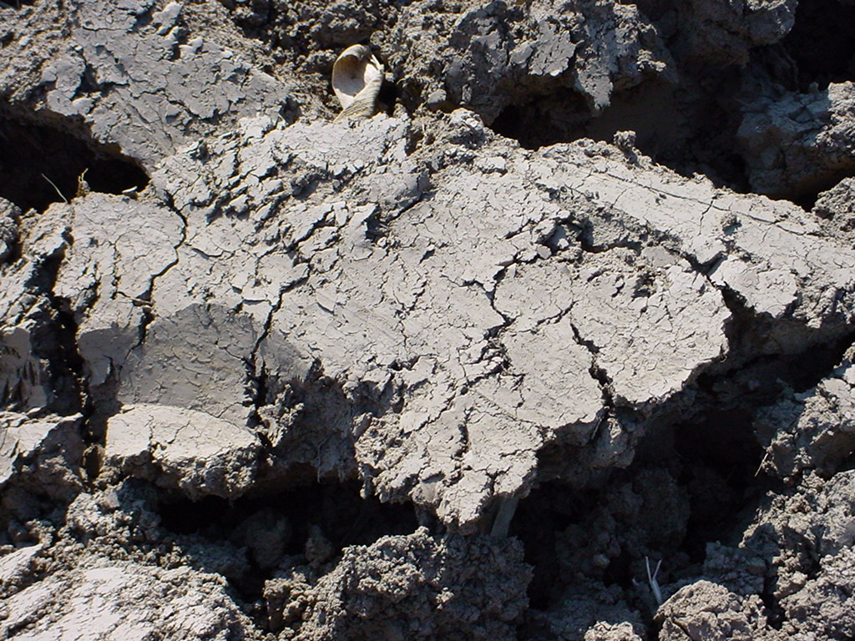
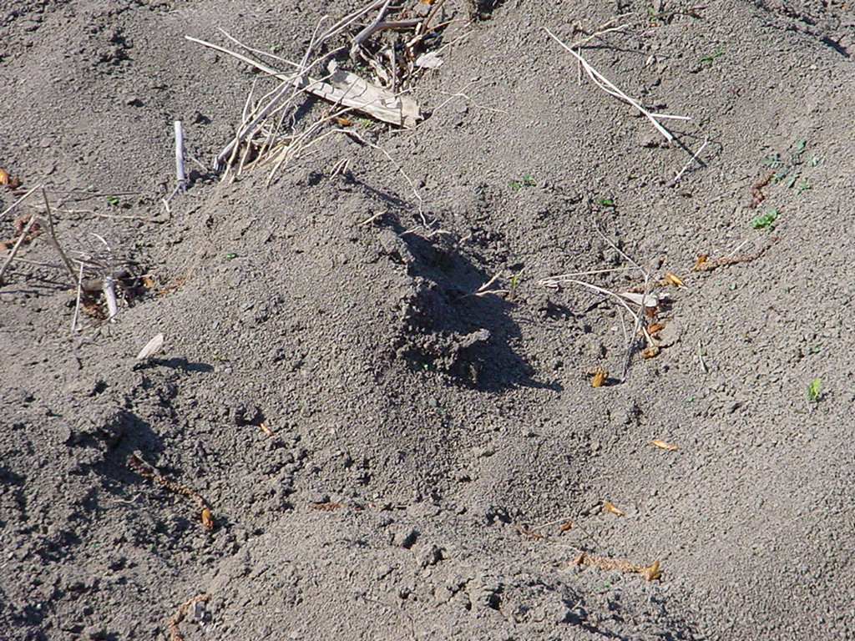
Tavaszi szántás
Őszi szántás

Slide 13
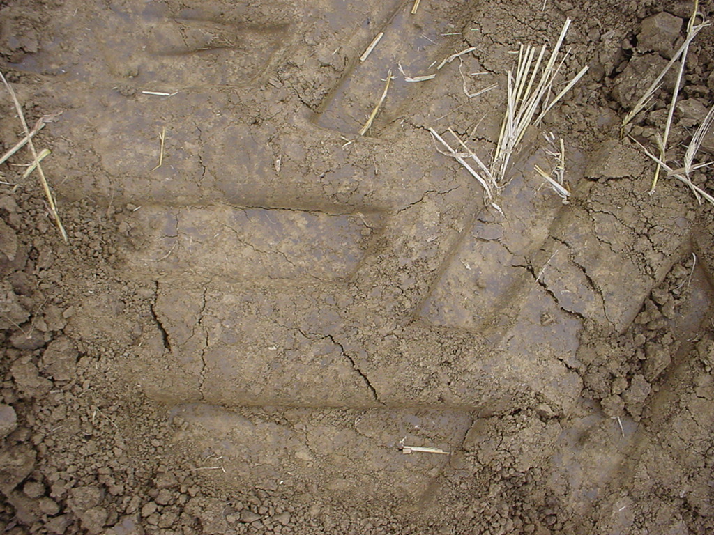
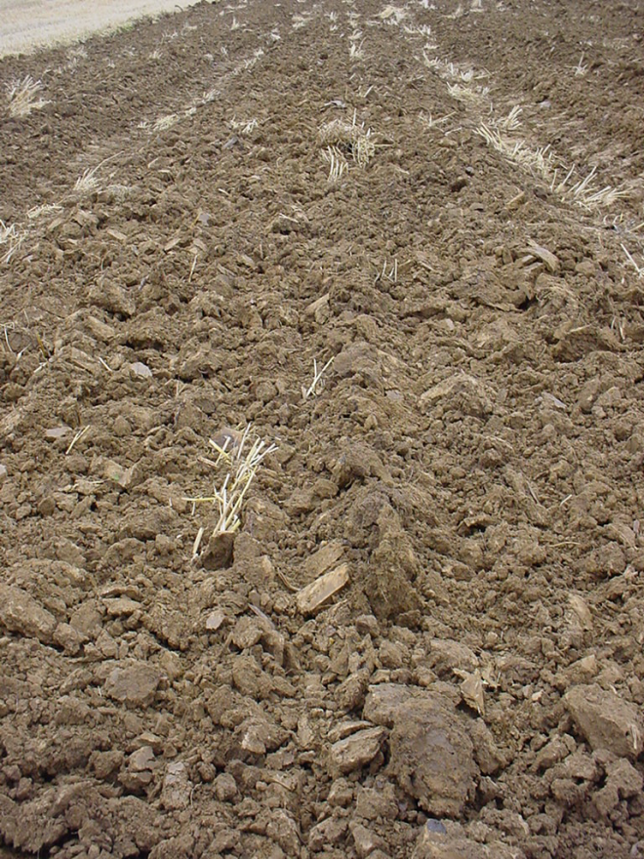
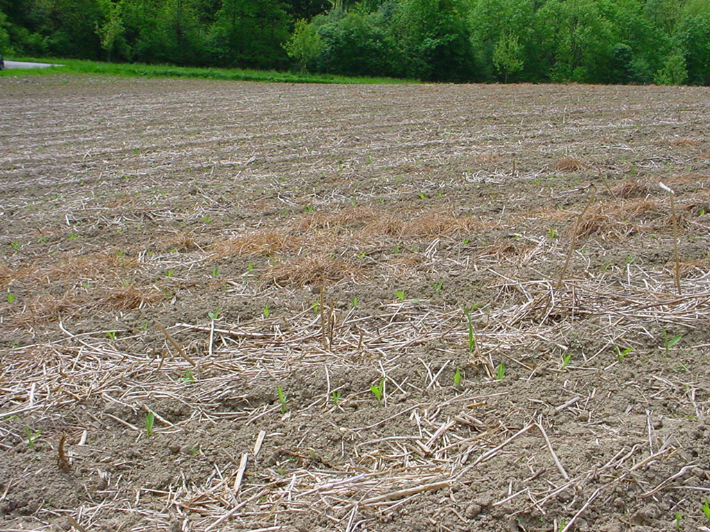
Taposott talajfelszín
Növényi maradványok a vetés után
Növényi maradvány-mentes talajfelszín

Slide 14
EKE
25 cm
Művelés előtt…
…után
Talajművelés hatására nő a lazultság, megváltozik a levegőellátottság, gyors gázcsere indul meg. A talaj megnövekedő oxigéntartalma intenzív mikrobiális tevékenységet indukál. A szerves anyag lebomlásakor keletkező szén-dioxid a légkörbe távozik.

Slide 15
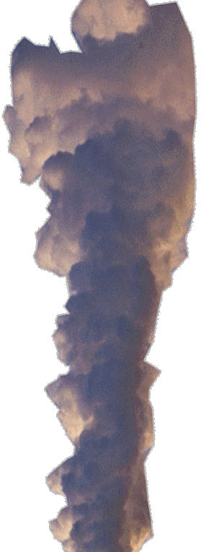
A talajművelés mélysége és a szén-dioxid emisszió mennyisége (kumulált értékek)
g.m⁻³
66
63
57
48
29
Bolygatatlan talajfelszín
16-20 cm
22-25 cm
16-20 cm + 35-40 cm
22-25 cm + 35-40 cm

Slide 16
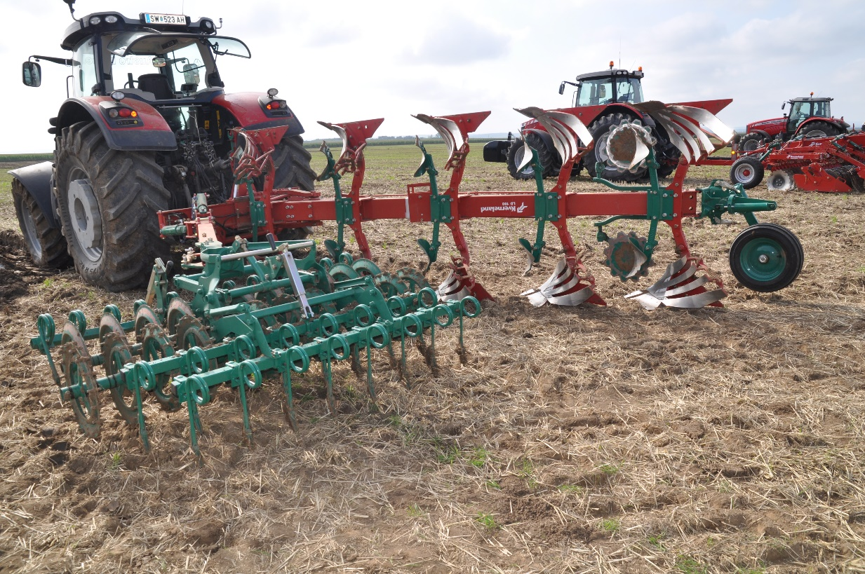
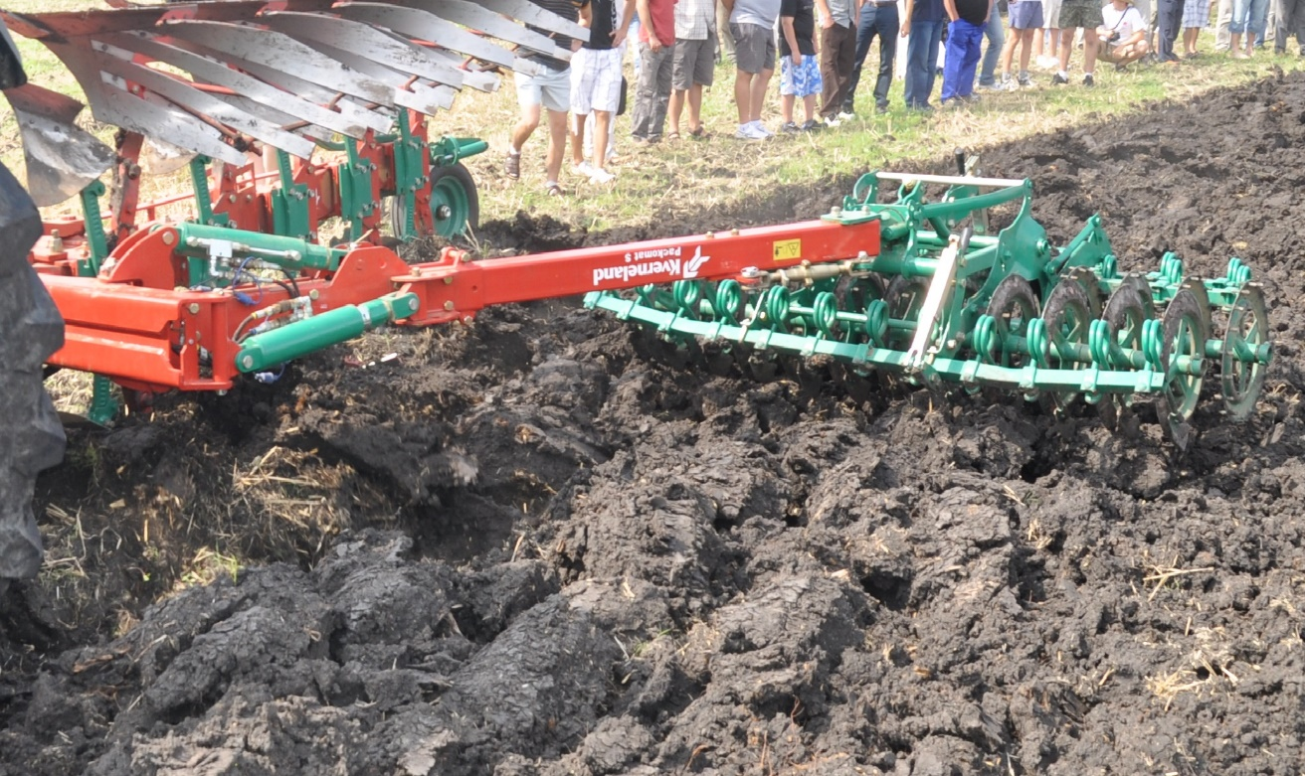
Alapművelés ekével
Modern talajművelő eszközök a gyakorlatban

Slide 17
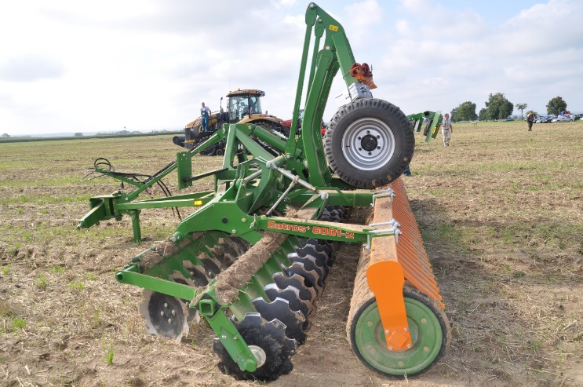
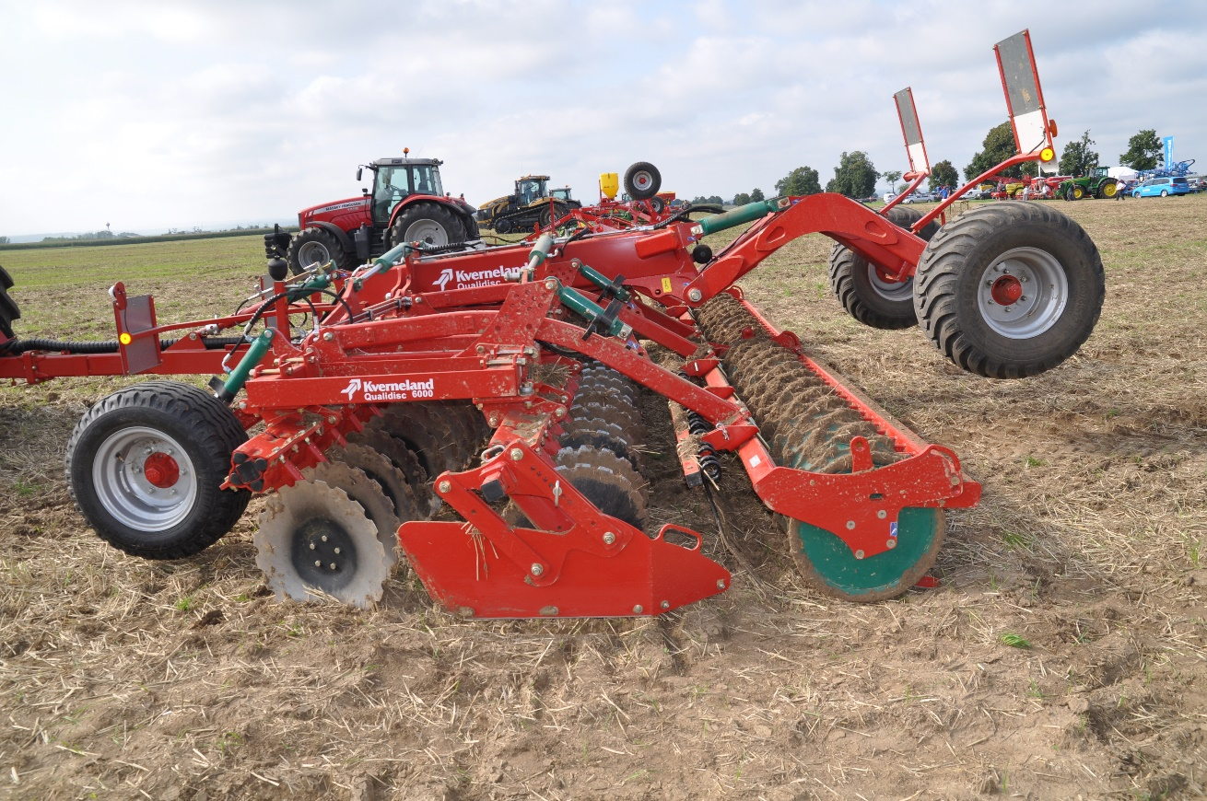
Talajkímélő művelés tárcsával
Modern talajművelő eszközök a gyakorlatban
Új fejlesztések síklapú tárcsák
Több eszköz kombinációi
Lezáróelemek
3-12 m munkaszélesség

Slide 18
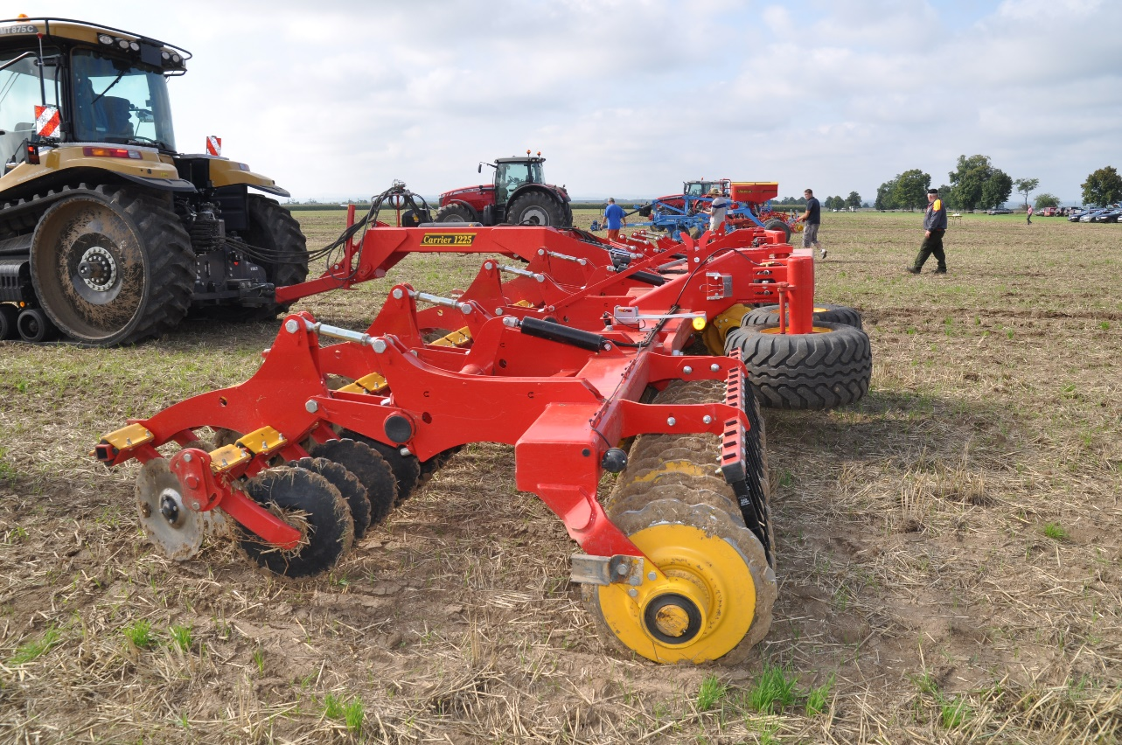
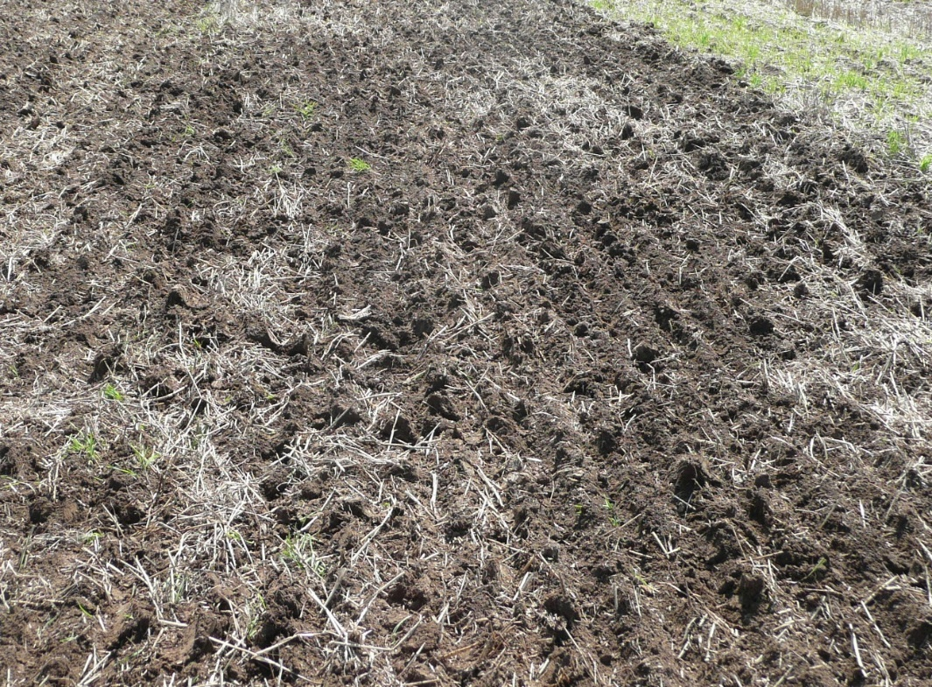
Talajkímélő művelés tárcsával
Modern talajművelő eszközök a gyakorlatban

Slide 19
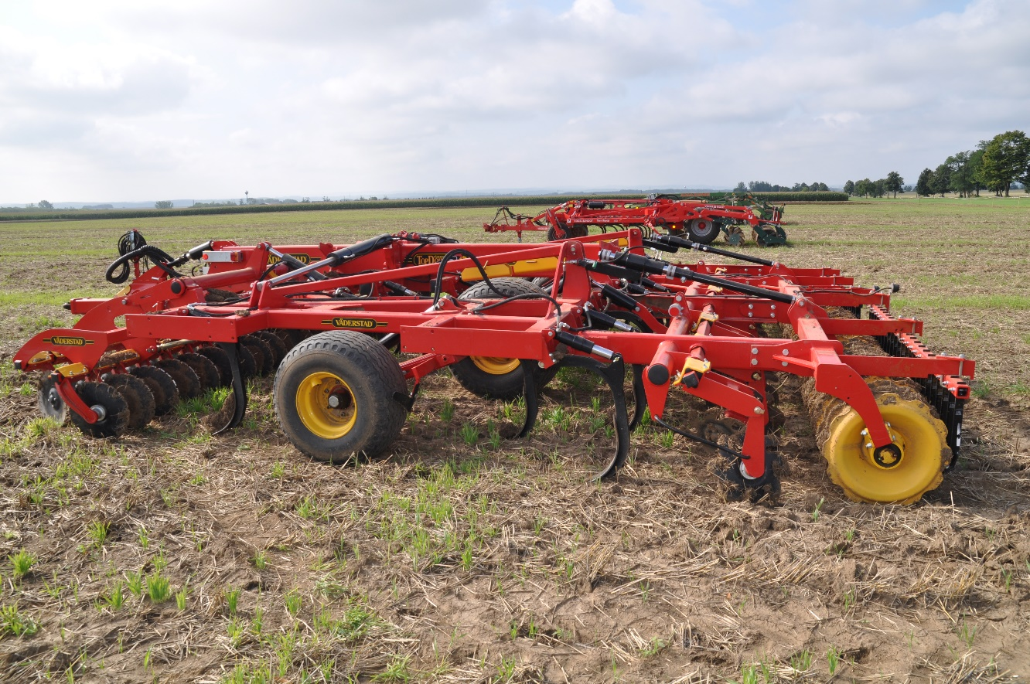
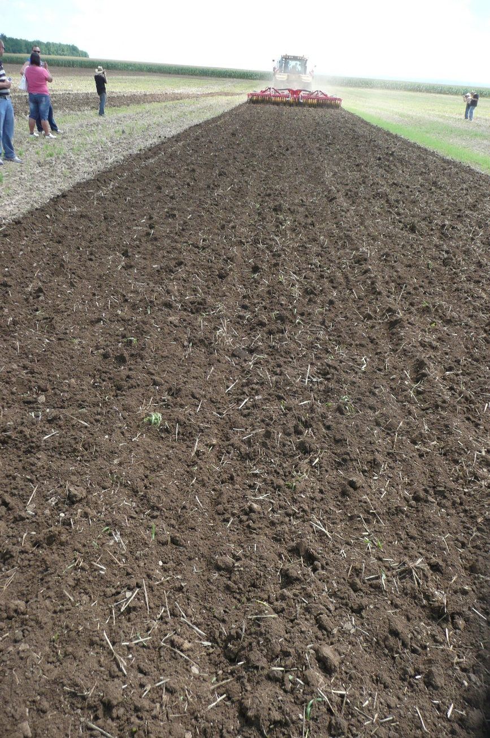
Kultivátor kombinációk
Modern talajművelő eszközök a gyakorlatban

Slide 20
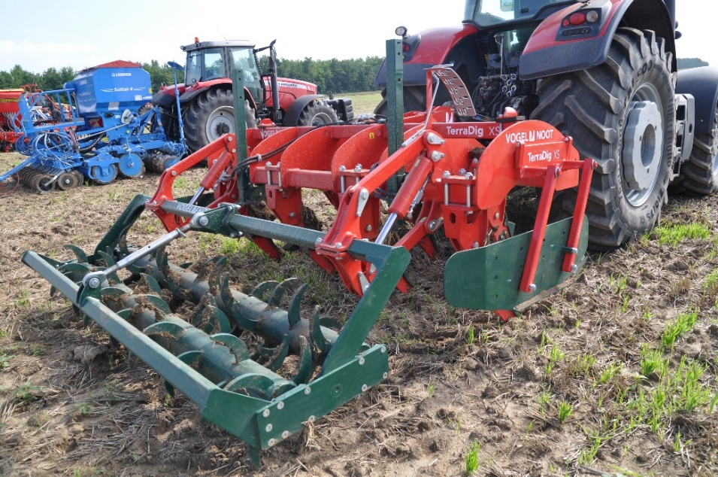
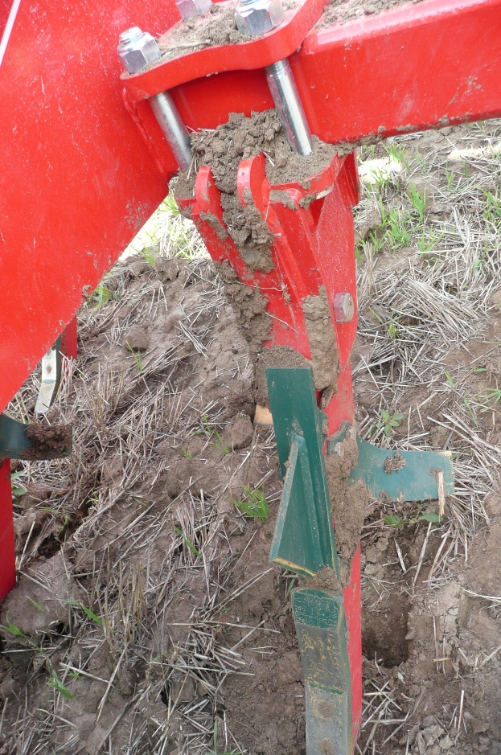
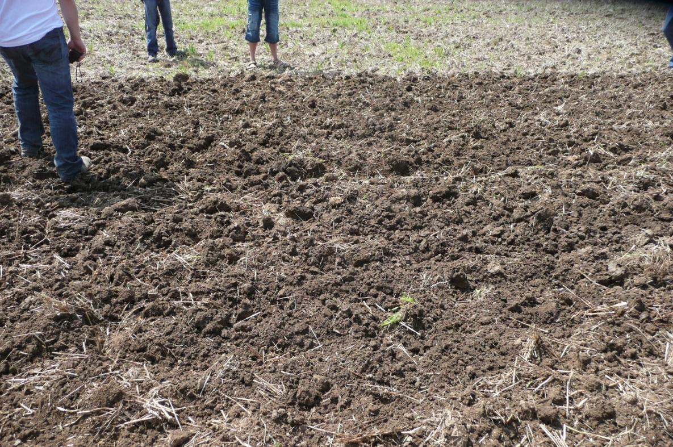
Talajgyógyítás mélylazítóval
Modern talajművelő eszközök a gyakorlatban

Slide 21
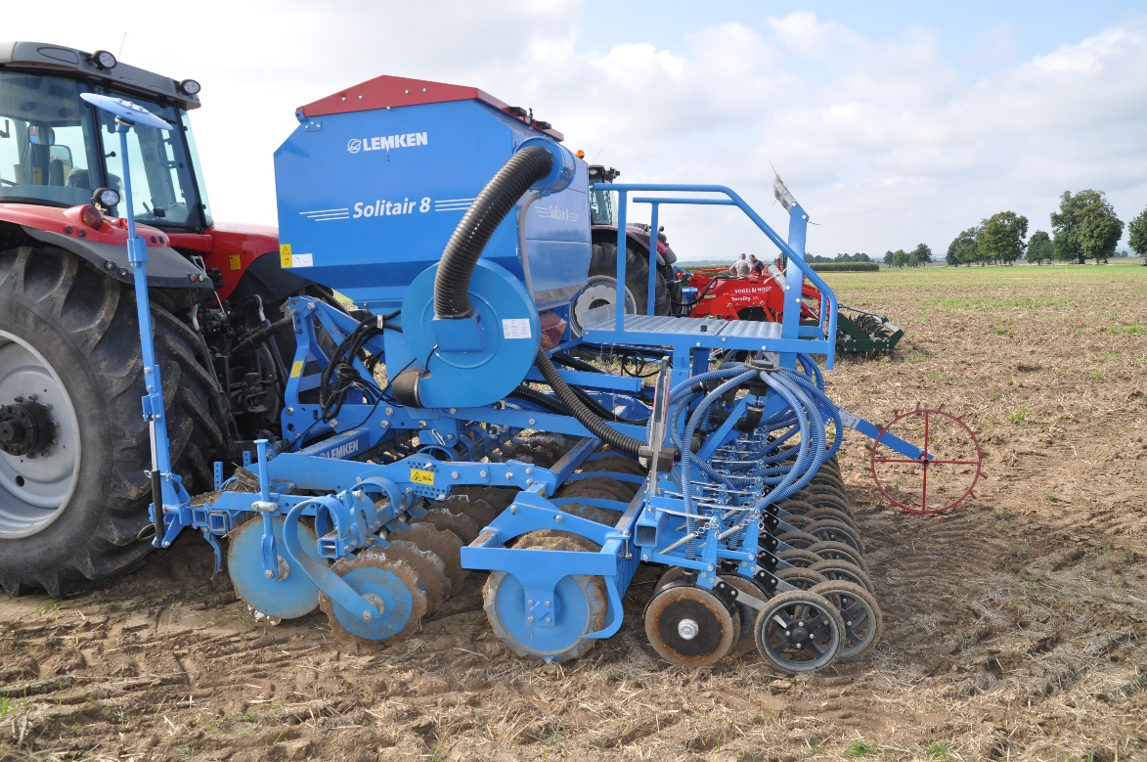
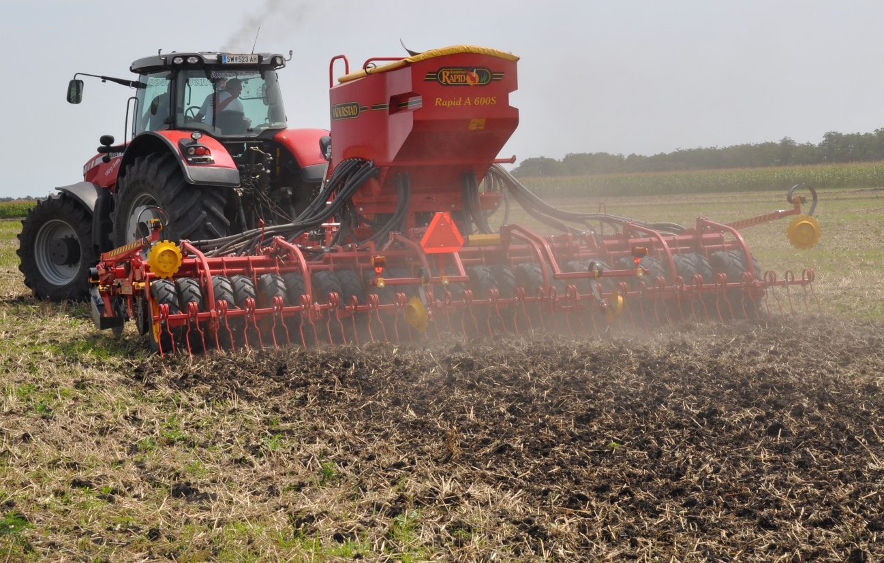
Magágykészítés és vetés egy menetben
Modern talajművelő eszközök a gyakorlatban

Slide 22

Köszönöm a figyelmet
gyuricza.csaba@mkk.szie.hu

